Slide 1


Модуль 6:
Технология и процедуры
Xpert MTB/RIF
Слайды составлены по материалам Cepheid
Глобальная лабораторная инициатива – Комплект учебных материалов по Xpert MTB/RIF

Slide 2
Содержание модуля
Обзор технологии
Подготовка образцов мокроты (нативных и обработанных)
Подготовка внелёгочных образцов мокроты
Процедуры анализа Xpert MTB/RIF
Мониторинг процедуры
Notes:
World Health Organization
08/12/13
2

Slide 3
Задачи обучения
В конце данного модуля, Вы сможете:
Описать технологию, которая лежит в основе GeneXpert и анализа Xpert MTB/RIF
Объяснить процедуры анализа Xpert MTB/RIF
Использовать программное обеспечение для мониторинга результатов исследований и генерирования отчетов

Slide 4
Технология GeneXpert
Комплексная микро-струйная система, состоящая из:
Приборной платформы
Картриджей (съемных)
Автоматизированных протоколов
Системы внутреннего контроля
Notes:
4

Slide 5
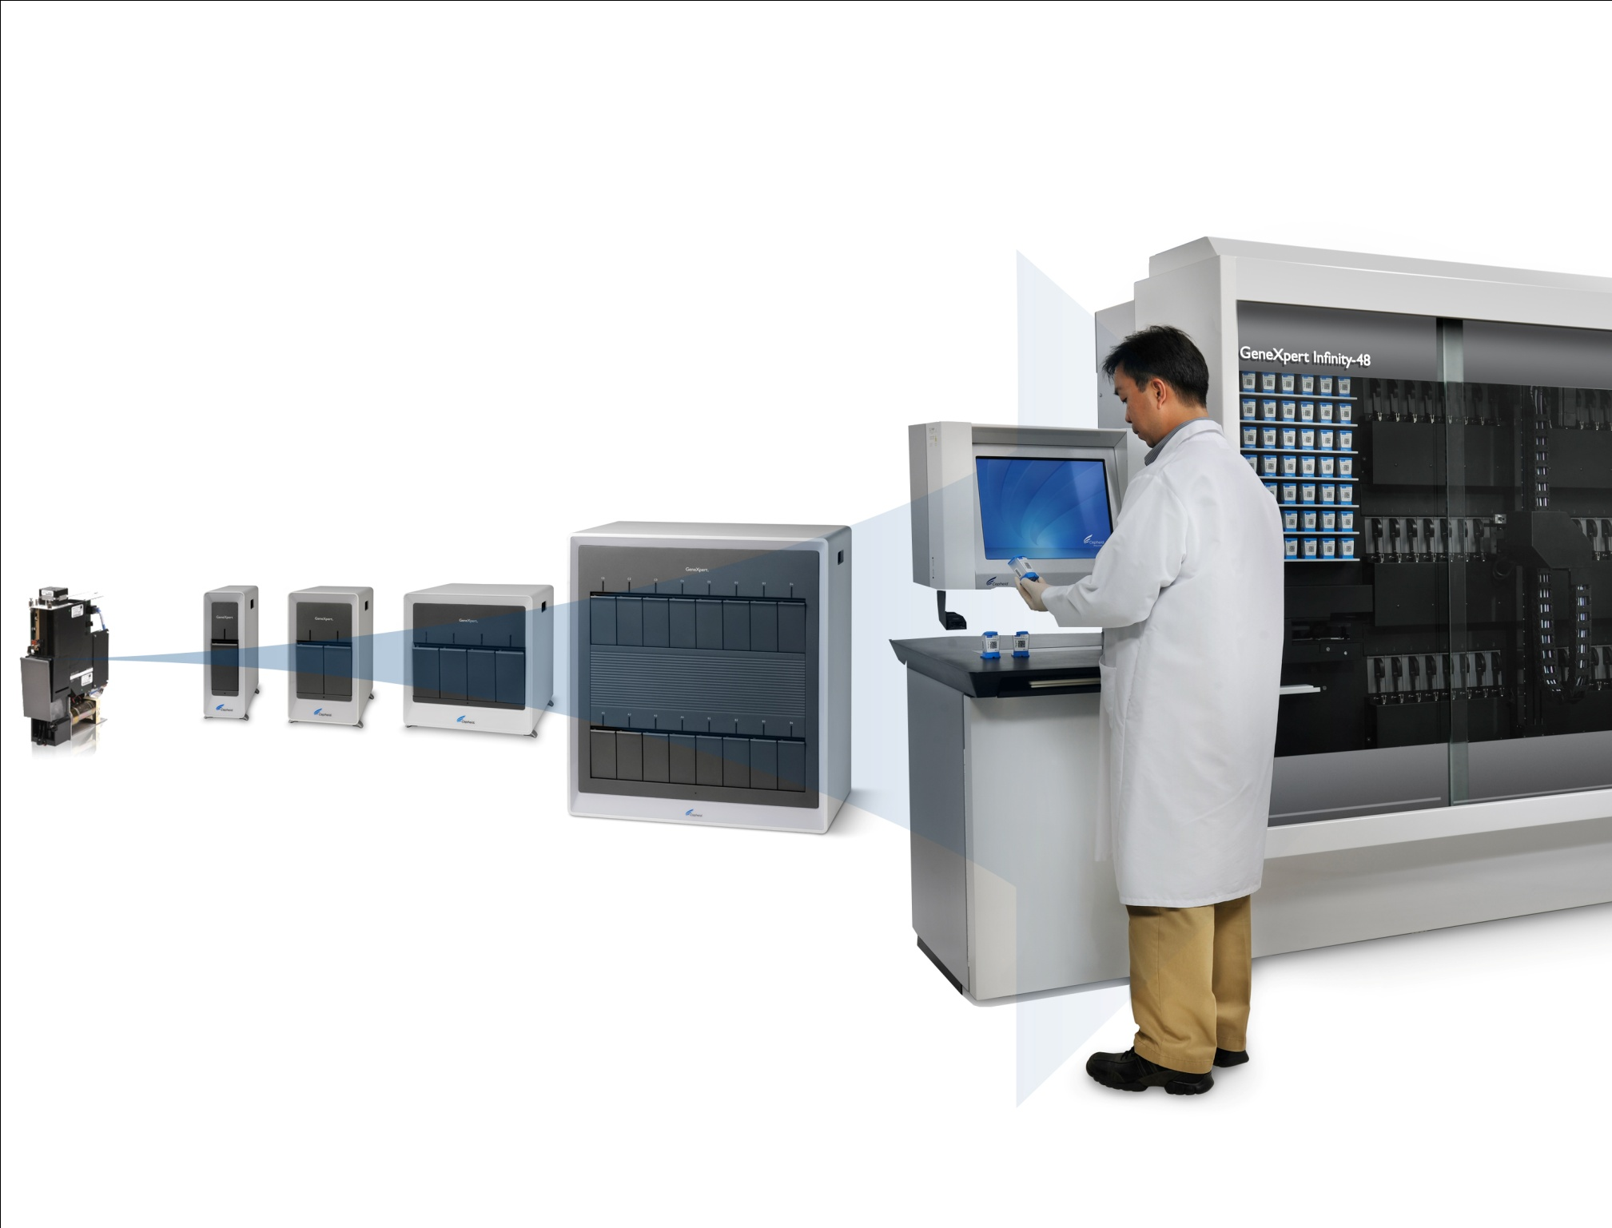
Платформа GeneXpert
GeneXpert
Infinity-48
GeneXpert® Module
GX-XVI
GX-I
GX-II
GX-IV
Notes:
5
5

Slide 6
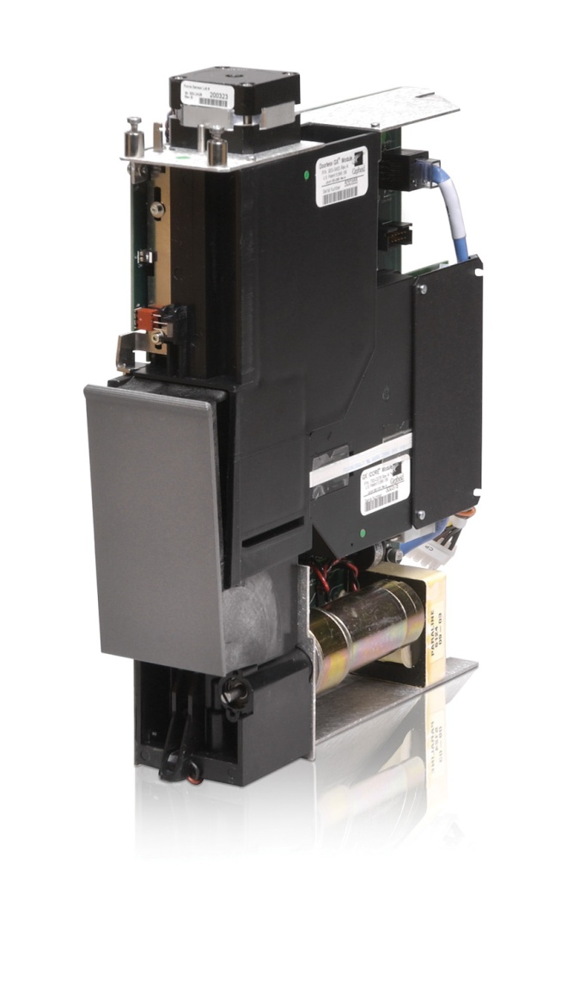
Модуль GeneXpert
Поршневой двигатель
Материнская плата
I-CORE
Устройство для введения картриджей
Клапанный двигатель
Ультразвуковой рожок
Notes:
6

Slide 7
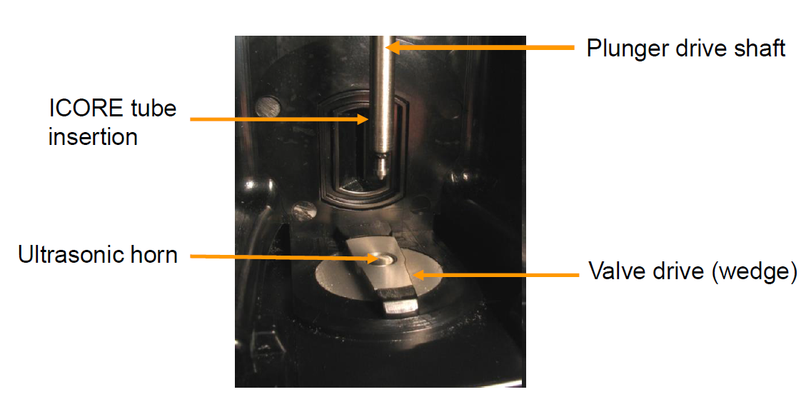
Модуль GeneXpert - Отсек для картриджей
Приводной вал поршня
Приводной вал поршня
ICORE модуль для помещения пробирок
Ультразвуковой рожок
Клапанный привод (скошенный)
Notes:
7

Slide 8
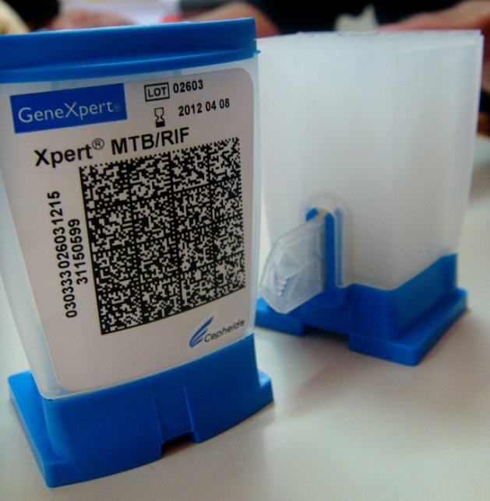
Автоматизированный протокол Xpert MTB/RIF
Заполните картридж подготовленным образцом и вставьте его в прибор
Образец подсоединяется к Регулятору обработки образца (SPC)
Фильтр захватывает образец и SPC
Клетки подвергаются лизису ультразвуком и выделяют ДНК
Выделенные ДНК смешиваются с обезвоженными гранулированными реактивами
Одновременная амплификация и выявление при помощи флуоресценции
Результаты готовы менее, чем за 2 часа
Конец ручной работы

Slide 9
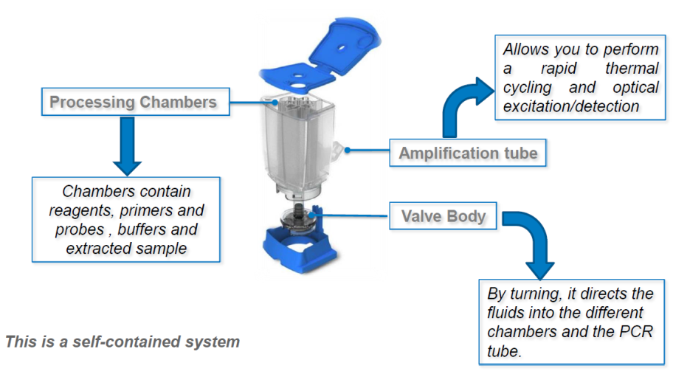
Картридж GeneXpert
Позволяет выполнить экспресс-термическое циклирование и фотовозбуждение/выявление
Технологическая камера
Пробирка для амплификации
Камера содержит реактивы, праймеры, зонды, буферы и экстрагированный образец
Корпус клапана
Вращаясь, направляет жидкость в разные камеры и пробирку для ПЦР
Это автономная система
Notes:
9

Slide 10
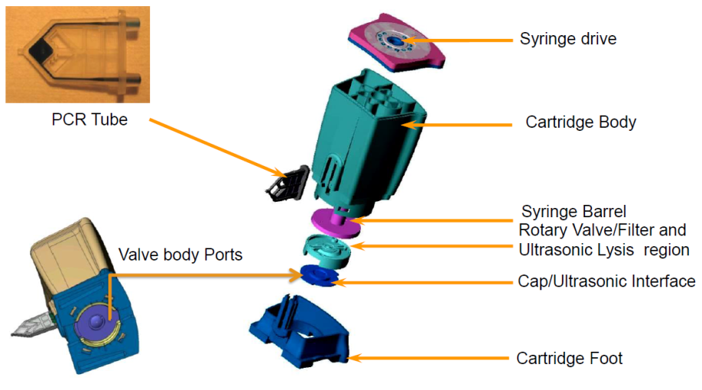
Комплектующие картриджа
Шприцевая помпа
Пробирка для ПЦР
Корпус картриджа
Цилиндр шприца
Поворотный клапан/Фильтр и зона для ультразвукового лизиса
Отверстия в корпусе клапана
Колпачок/интерфейс для ультразвука
Основание картриджа
Notes:
10

Slide 11
Принципы устройства GeneXpert
ПЦР в режиме реальном времени (одновременная амплификация и выявление)
Отсутствие влагообмена между инструментом и картриджем в целях исключения переноса материала
Полностью внутреннее регулирование системы подачи реактивов – Нет необходимости во внешнем позитивном и негативном контроле
Встроенный ультразвуковой лизис клеток для выделения ДНК
Управляемые программным обеспечением материнские платы отдельных модулей для координации движений клапанов и встроенных гидравлических приводов
Автоматизированная система регулирования потоков жидкостей – потоки жидкости направляются микро-клапанами – позволяет использовать микро-количества компонентов реакции
Автоматизированный анализ данных и интерпретация результатов
Notes:
11

Slide 12
Картридж в действии: видеоролик
Видеоролик находится по адресу Протокола передачи файлов (FTP):
ftp://hbdc:Crasa7Uc@ftp.caplaser.net
(ссылку следует скопировать и вставить в Windows Explorer, но не Internet Explorer)
Видеоролики на FTP – это большие файлы, поэтому их следует загрузить на компакт-диск
перед тренингом.
В качестве альтернативы, можно получить доступ к видеоролику через Youtube:
http://www.youtube.com/watch?v=mIsBLmjus6Q

Slide 13
Полимеразная цепная реакция в режиме реального времени
Этот слайд может считаться необязательным при обучении базовых пользователей
ДНК-мишень
Стадия амплификации ДНК при помощи ПЦР совмещена со стадией выявления
Происходит амплификация ДНК-мишени, которая отмечается флуоресцентной меткой-зондом
Накопленный продукт реакции контролируется и измеряется путем обнаружения флуоресценции
Зонды, применяемые в технологии Xpert, называются «молекулярные маяки»
Возможна амплификация и обнаружение нескольких мишеней (мультиплексный тест)
Каждая мишень маркируется отдельным красителем
ПЦР
Флуоресценция
Выявление

Slide 14
Технология молекулярного маяка
Этот слайд может считаться необязательным при обучении базовых пользователей
Молекулярный маяк – это короткий сегмент однонитевой ДНК, состоящий из:
  Последовательности, характерной для мишени
  Ствола
  Флуоресцентного красителя
  Гасителя люминесценции

Slide 15
Технология молекулярного маяка
Этот слайд может считаться необязательным при обучении базовых пользователей
Молекулярный маяк
Мишень
Флуоресценция
Нет флуоресценции
Нет мишени = Нет флуоресценции

Slide 16
Молекулярные механизмы устойчивости к рифампицину
Этот слайд может считаться необязательным при обучении базовых пользователей
Мутации в гене rpoB, кодирующем β-субъединицу РНК-полимеразы
  предотвращает связывание рифампицина с полимеразой РНК, синтез протеинов и уничтожение бактерии
95% всей устойчивости к рифампицину являются результатом мутаций гена rpoB, а 5% формируется по причине мутаций вне гена
> 90% мутаций гена rpoB расположены на участке 81 пар оснований (кодоны 507 – 533)

Slide 17
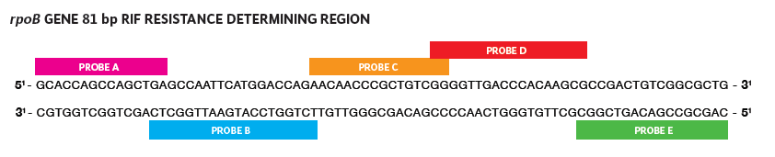
Выявление мутаций в гене rpoB при помощи Xpert MTB/RIF
Этот слайд может считаться необязательным при обучении базовых пользователей
ФРАГМЕНТ ОПРЕДЕЛЕНИЯ УСТОЙЧИВОСТИ К РИФАМПИЦИНУ В 81 п.о. ГЕНА rpoB
5 перекрещивающихся зондов связываются с генотипом дикого типа и не связываются с мутировавшими последовательностями
1зонд для Контроля обработки образца - SPC (Bacillus globigii)
В одновременном выявлении участвует всего 6 флуоресцентных красителей

Slide 18
Внутренний контроль качества : Проверка наличия зонда (PCC)
Этот слайд может считаться необязательным при обучении базовых пользователей
Проверка наличия зонда (PCC) служит для проверки показаний флуоресценции до начала теплового циклирования химических веществ в картридже. PCC проверяет:
Регидратацию реактива в гранулах
Наполнение пробирки для ПЦР
Целостность зондов
Стабильность красителя или реактива/гасителя
Результаты автоматически сравнивается в предустановленными заводскими настройками в программном обеспечении
Исследование останавливается, если Проверка зонда не ПРОЙДЕНА

Slide 19
Внутренний контроль качества: Контроль обработки образца (SPC)
Этот слайд может считаться необязательным при обучении базовых пользователей
Контроль обработки образца (SPC)
Cостоит из неинфекционных спор
Проверяет успешность лизиса клеток
Выявляет замедление амплификации, связанной с образцом: должен быть положительным в отрицательных образцах и может быть отрицательным или положительным в положительных образцах
Результат недействителен, если SPC отрицателен в отрицательном образце
Notes:
19

Slide 20
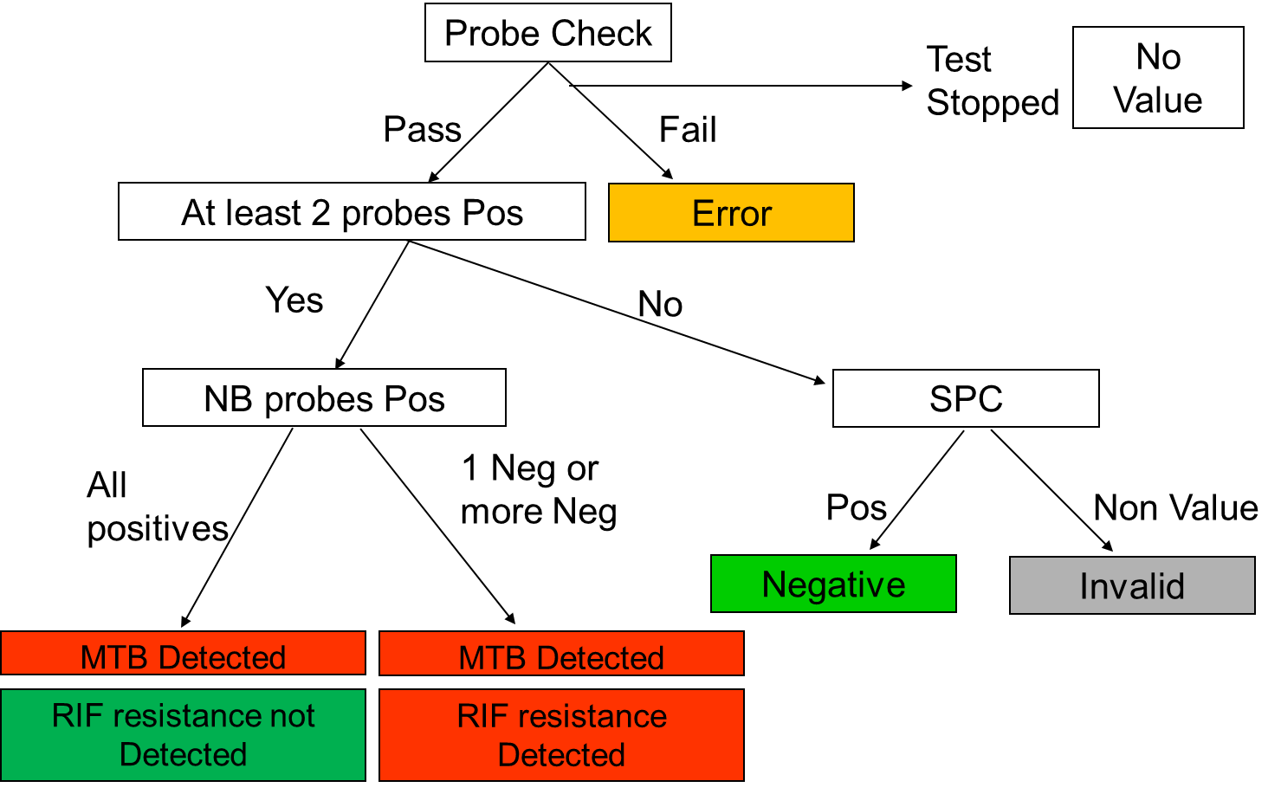
Алгоритм определения результатов Xpert MTB/RIF
Этот слайд может считаться необязательным при обучении базовых пользователей
Проверка зонда
Остановка теста
Нет
значений
Пройдена
Не пройдена
Как минимум, 2 положительных зонда
Ошибка
Да
Нет
Положительные зонды
Все положительные
1 или более отрицательные
Пол.
Нет значений
Отрицательный
Недействительный
Выявлены МТБ
Выявлены МТБ
Не выявлена устойчивость к RIF
Выявлена устойчивость к RIF
Notes:
20

Slide 21
Процедуры Xpert MTB/RIF
Notes:
21

Slide 22


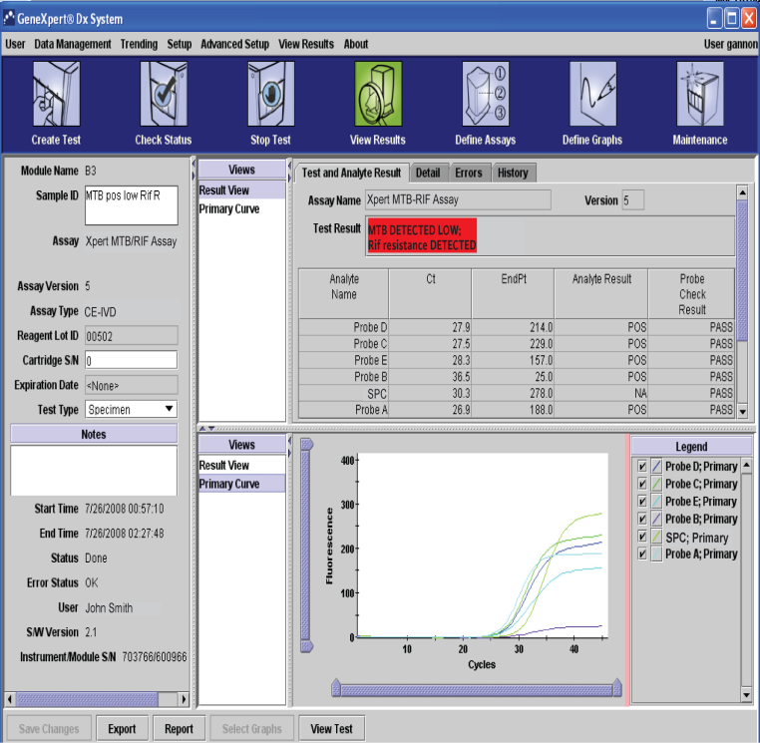
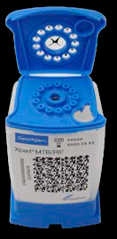
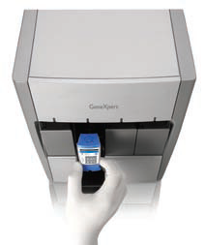
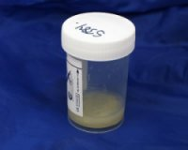
Обзор процедуры
1
Смешать
2
Добавить
4
Выявить
3
Вставить
Notes:
22

Slide 23
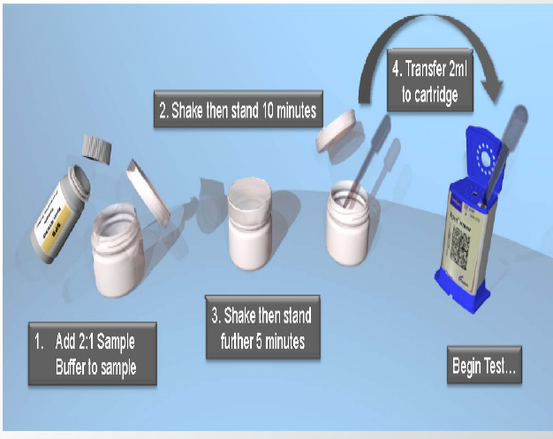
Подготовка образца: необработанная мокрота
2 мл до указанной линии на дозаторе
4. Перенести в картридж
2. Встряхнуть, затем дать постоять 10 минут
3. Встряхнуть, затем дать постоять еще 5 минут
Добавить к образцу
буфер для образца в
соотношении 2:1
Начать тест…
Налить реактив для образца (буфер) осторожно в образец, не допуская образования аэрозоля
Не допускайте попадания каких-либо твердых частиц в смеси с образцом при переносе пипеткой в картридж
Не допускайте образования пузырьков при переносе смеси с образцом в картридж

Slide 24
Подготовка образца: нативная мокрота
Осторожно открутите крышку флакона с мокротой
Налейте 2 объема реактива для мокроты (РМ) непосредственно в 1 объем мокроты во флакон с мокротой (1 мл мокроты – это минимальное количество, а оптимальным является 3-4 мл)
Для большего объема образцов (более 4 мл), необходимо будет добавить РМ из второго флакона с реактивом, так как один флакон с реактивом рассчитан на 8 мл РМ
Закройте крышку, энергично встряхните 10-20 раз (при одном встряхивании, следует совершить движение назад и вперед) или воспользуйтесь встряхивателем (вортексом)
Инкубируйте при комнатной температуре в течение 10 минут
После 10 минут инкубации, еще раз встряхните вручную (или при помощи встряхивателя) энергично 10-20 раз
После еще 5 минут инкубации, образец должен стать абсолютно жидким до исследования без видимых сгустков мокроты. Если он все еще вязкий, подождите еще 5-10 минут до его добавления в картридж (2-4 мл итогового раствора)

Slide 25
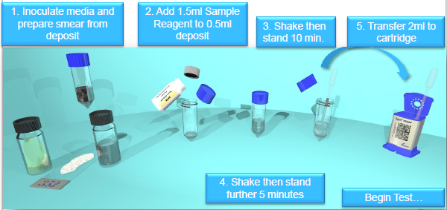
Подготовка образца: осадок центрифугированной мокроты
2. Добавление 1,5 мл реактива для образца (буфера) к 0,5 мл осадка (соотношение 3:1)
2. Add 1.5 ml of sample reagent (buffer) to
0.5 ml sediment
(3:1 ratio)
1. Проведите посев и приготовьте мазок из осадка
3. Встряхнуть и дать отстояться 10 минут
5. Перенести 2 мл в картридж
4. Встряхнуть и дать отстояться еще 5 минут
Начать тест…

Slide 26
Подготовка образца: осадок обработанной мокроты
Добавить 1,5 мл реактива для образца к 0,5 мл взвеси деконтаминированного, концентрированного осадка мокроты (Примечание: соотношение реагента к образцу 3:1)
Закройте крышкой и энергично встряхните 10-20 раз (при одном встряхивании, следует совершить движение назад и вперед) или воспользуйтесь встряхивателем (вортексом)
Инкубируйте при комнатной температуре в течение 10 минут
После 10 минут инкубации, еще раз встряхните вручную (или при помощи встряхивателя) энергично 10-20 раз
После еще 5 минут инкубации, образец должен стать абсолютно жидким до исследования без видимых сгустков мокроты.

Slide 27
Подготовка образца: разделение образцов
Адаптировать слайд, если когда-либо осуществляется разделение образцов

Slide 28
Внелёгочные образцы
ВОЗ рекомендует использование следующих внелёгочных образцов для Xpert MTB/RIF
  Спинномозговая жидкость (СМЖ)
  Лимфоузлы и другие ткани (образцы должны быть подготовлены в БББ)
Образцы СМЖ обычно содержат мало МБТ и могут быть подготовлены также как и образцы мокроты. Однако концентрация путём центрифугирования может обеспечить лучшие результаты. Использование БББ необходимо при открытии чашек центрифуги и слитии супернатанта.
Образцы биологических жидкостей, полученные в закрытых шприцах должны быть подготовлены для анализа Xpert MTB/RIF в БББ. Выпускание содержимого шприца в 50 mL пробирку (типа Фалькон) может вызвать аэрозолизацию микобактерий. Процедуры безопасности по работе с острыми предметами должны соблюдаться.
Образцы тканей при гомогенизации с использованием специального оборудования, также могут быть источником аэрозоля. Эти образцы также должны быть приготовлены в БББ.
СОП доступен в Руководстве ВОЗ по использованию Xpert; Приложение 2. www.who.int/tb/publications/xpert_implem_manual

Slide 29
Приготовление внелёгочных образцов
Лимфоузлы и ткани
Используя стерильные ножницы и пинцет расчлените образец ткани и поместите его в гомогенизатор (на рисунке)
Добавьте 2 мл раствора натрий фосфатного буфера (PBS)
Закройте гомогенизатор крышкой и растирайте до образования гомогенной суспензии
Дождитесь оседания крупных частиц (5-10 мин)
Поместите 0.7 мл супернатанта в коническую закручивающуюся пробирку (убедитесь, что частички ткани НЕ перенесены)
Добавьте1.4 мл Xpert Реагента для образцов
Далее следуйте инструкциям по подготовке стандартного образца мокроты теста Xpert
Поместите в картридж 2+ мл мокроты
Проведите тест Xpert MTB/RIF
Альтернативный протокол доступен в СОП ВОЗ для Нестерильных образцов. Деконтаминация данных образцов проводится как при подготовке образца из осадка центрифугированной мокроты.
Рекомендуется проводить посев супернатанта гомогенизированной ткани.
Требуется БББ

Slide 30
Приготовление внелёгочных образцов (2)
Образцы СМЖ (NB: наличие крови в образцах может негативно повлиять на проведение теста Xpert )
образец СМЖ > 5 ml
  a) Перенесите в коническую центрифужную пробирку и центрифугируйте (3000g:15 min)
  b) Слейте супернатант в дез раствор (используя БББ)
  c) Добавьте Xpert MTB/RIF Реагент для образцов до 2 мл
  d) Добавьте концентрированный образец в картридж и проведите тест
образец СМЖ 1-5 ml (в т.ч. содержащие кровь )
  Добавьте равный объём Xpert MTB/RIF реагента
  Добавьте 2 ml в картридж и проведите тест
3. образец СМЖ 0.1-1 ml
  Добавьте 2 ml Реагента для образцов Xpert MTB/RIF
  Добавьте 2 ml в картридж и проведите тест
4. образец СМЖ <0.1 ml
  Недостаточный объём образца
БББ должен использоваться всегда когда есть риск образования аэрозоля, например - при слитии супернатанта

Slide 31
Подготовка образца: организация работы
Подготовить за один раз количество образцов равное количеству имеющихся (т.е., исправных) модулей
Начать подготовку образцов не более, чем за 4 часа до обеспечения наличия модуля
Не открывайте крышку картриджа пока вы не будете готовы перенести в него образец; крышку следует закрыть сразу же после того, как добавлен образец.

Slide 32
Не пользуйтесь картриджем, если:
Истек срок годности
Он влажный
Если сорвана пломба на крыше или крышка (случайно) открыта
Его уронили или растрясли после добавления подготовленного образца
Реакционная пробирка с задней стороны повреждена
Он уже был использован: каждый картридж предназначен для одноразового использования и не может быть использован повторно после сканирования
Упаковка (из 10 картриджей) была вскрыта более 6 недель назад

Slide 33

Подготовка картриджа: маркировка
Картридж следует поднимать только взяв его с правой и левой стороны. Не трогайте крышку, штрих-код с передней стороны или реакционную пробирку с задней стороны
Маркируйте картридж идентификационным номером образца, написав его с левой или правой стороны или прикрепите этикетку с идентификационным номером
Не помещайте этикетку на крышке картриджа и не блокируйте нанесенный двухмерный штрих-код на картридже

Slide 34
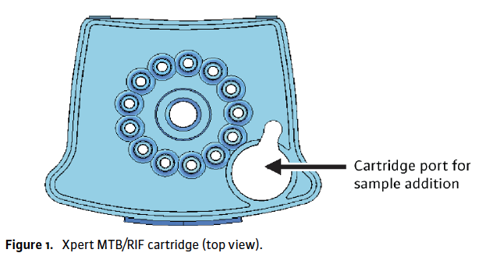
Подготовка картриджа: посев
Откройте картридж и пипеткой перенесите 2-4 мл подготовленного образца при помощи пластиковой пипетки для переноса жидкостей
Пипеткой осторожно поместите образец в картридж, не допуская образования аэрозолей и пузырьков
Не переносите твердые частицы в картридж
Плотно закройте крышку
Начните тест
Отверстие картриджа для добавления образца
Рис. 1 Картридж XpertMTB/RIF, вид сверху

Slide 35
Хранение образцов и картриджей с посевом
Хранение образца:
Прямая или обработанная (обеззараженная/концентрированная) мокрота
Хранить в холодильнике при 2–8°C, максимум, в течение 10 дней
При необходимости, хранить при комнатной температуре (до 35°C) до 3-х дней, а затем в холодильнике при 2–8°C, в целом, не более 10 дней
Хранение образца с реактивом для образца:
Прямая или обработанная (обеззараженная/концентрированная) мокрота
Исследовать в течение 12 часов, хранить при 2-8°C. Если нет возможности хранить в холодильнике, исследовать в течение 5 часов.
Хранение картриджей с посевом (например, при отключении электричества):
Провести исследование в течение 4-х часов после добавления образца
Если прошло более 4-х часов, осуществите посев в новый картридж

Slide 36
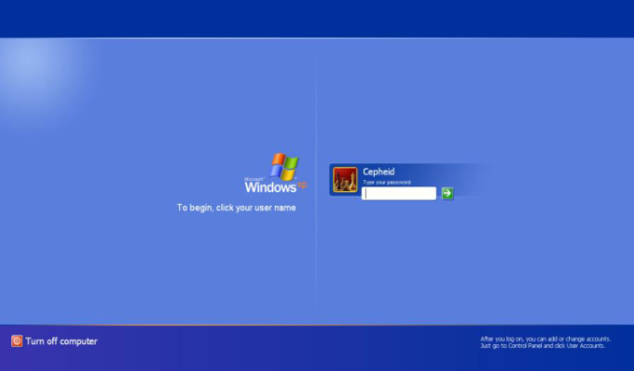
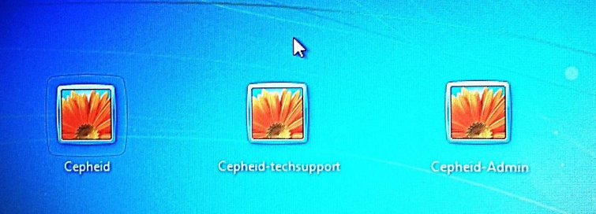

Начало работы
1. Включите прибор GeneXpert
(на передней панели прибора загорится синяя лампочка)
2. Включите компьютер
3. Войдите в систему Windows как пользователь Cepheid:.
  Имя пользователя: Cepheid
  Пароль: cphd
4. Два раза щелкните курсором по иконке «GeneXpert Dx» на рабочем столе компьютера
5. Войдите в систему через учетную запись пользователя
Windows XP
Windows 7

Slide 37
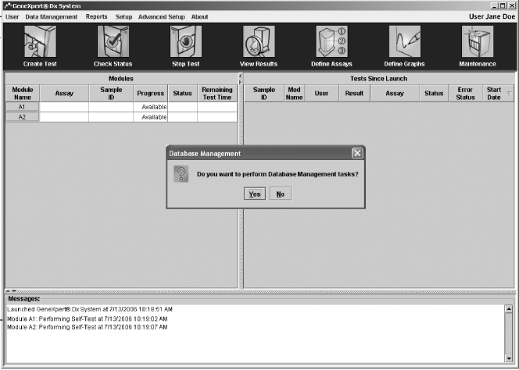
Запуск программного обеспечения
6. Нажмите «No» («Нет») в диалоговом окне «Database management»
(«Управление базой данных»), чтобы начать рабочую сессию.

Slide 38
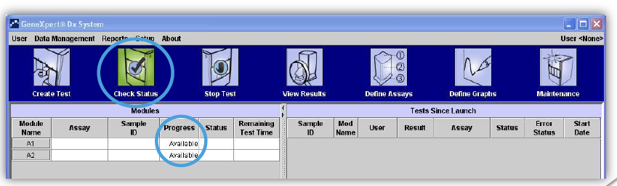
Запуск программного обеспечения: проверка состояния
7. Нажмите на «Check Status» («Проверка состояния») для подтверждения наличия модуля
- Если его нет, перейдите к устранению проблем (Модуль 9)

Slide 39
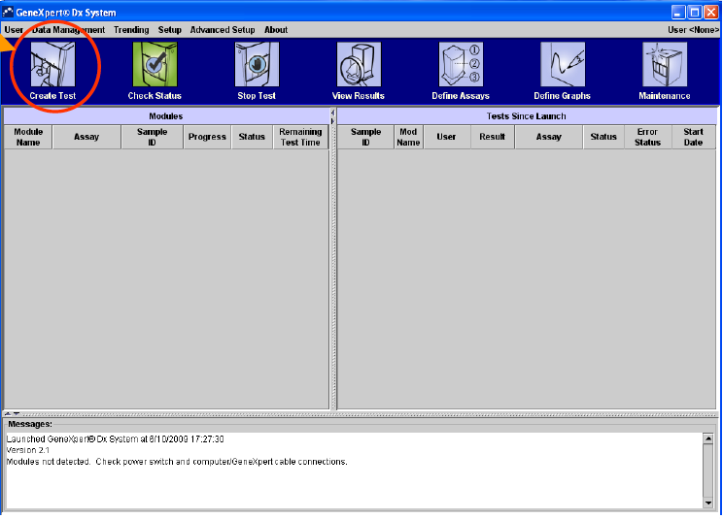
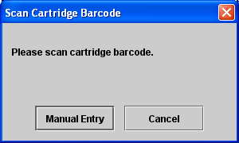
Начало исследования
Нажмите на «CREATE TEST» («СОЗДАТЬ ТЕСТ»)
2. Откроется окно, где запрашивается сканирование штрих-кода картриджа

Slide 40
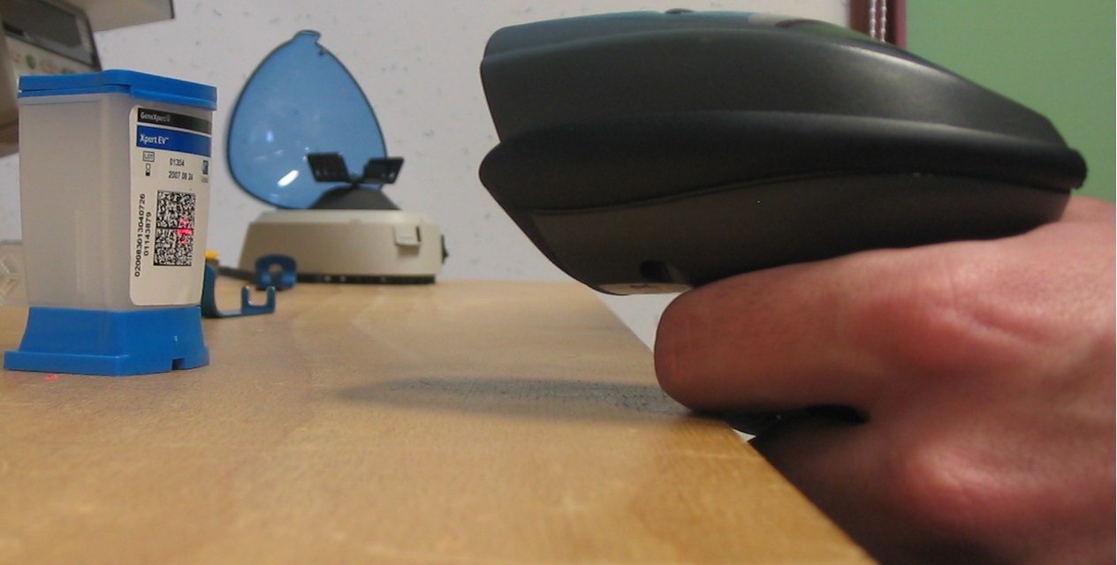
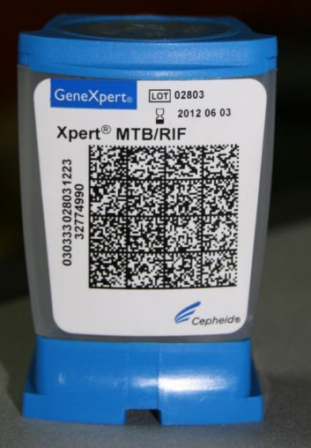
Начало исследования: сканирование картриджа
3. Возьмите считыватель штрих-кодов и просканируйте штрих-код картриджа, удерживая желтую кнопку.
После звукового сигнала «БИП», отодвиньте считыватель от картриджа, чтобы не сканировать один штрих-код дважды.
ПРИМЕЧАНИЕ: Если считыватель штрих-кодов не работает, вы можете ввести штрих-код картриджа вручную, набрав на клавиатуре 2 ряда цифр на картридже.
В случае, если не сработает считыватель штрих-кодов при использовании новой партии, свяжитесь с отделом технической поддержки Cepheid для получения Параметров, характерных для партии

Slide 41
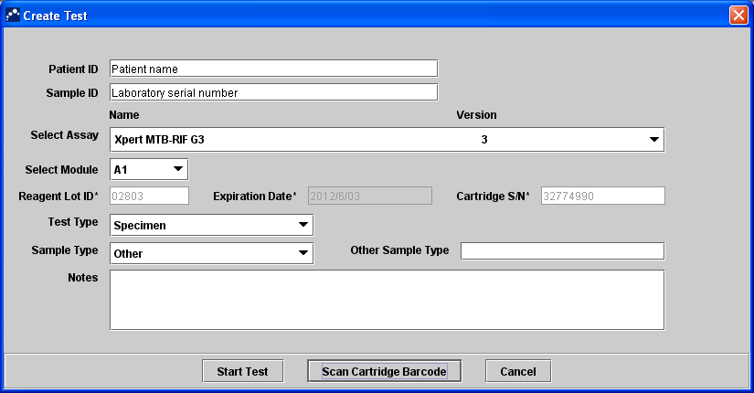
Начало исследования
4. После сканирования штрих-кода, появится вот это окно
5. Введите ID данные пациента = Имя
6. Введите ID данные = Лабораторный серийный номер.
По умолчанию, программное обеспечение показывает вид исследования, как «Specimen» («Образец»).
Программа автоматически определяет модуль для использования
(Примечание: выбирается модуль, который был использован меньше всего; вручную можно выбрать другой модуль)
7. Нажмите на «Start test» («Начать тест»)

Slide 42
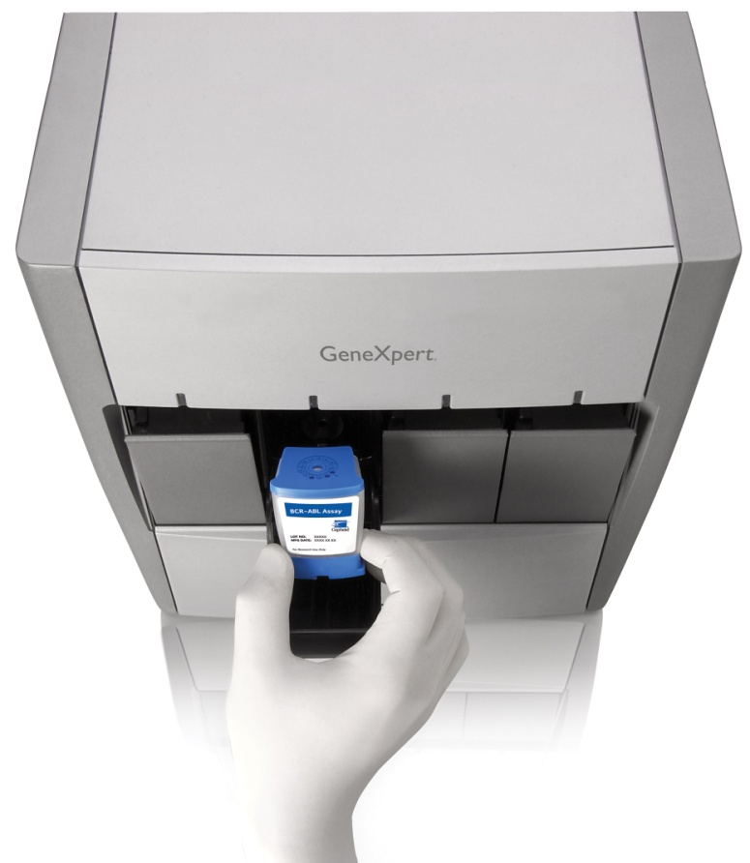
Загрузка картриджа
Полностью откройте дверцу отсека для картриджей выбранного модуля, на который указывает мигающий зеленый свет над выбранным модулем
Осторожно загрузите картридж, при этом штрих-код должен находиться впереди
Закройте дверцу отсека для картриджей, исследование начнется автоматически
Всегда держите картридж в вертикальном положении: не встряхивать, не наклонять, не ронять

Slide 43

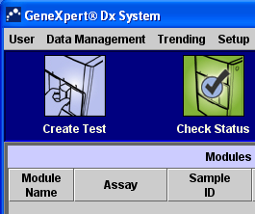
Ручной ввод штрих-кода картриджа
Если считыватель штрих-кодов не работает, вы можете вручную ввести штрих-код картриджа
Scan cartridge barcode and click on «Manual Entry»
Click on «Create Test»
В диалоговом окне «Scan Cartridge Barcode» («Сканировать штрих-код картриджа»), нажмите на «Manual Entry» («Ручной ввод»)
Type manually the 2 line numbers of the cartridges
Нажмите на «Create Test» («Создать тест»)
Наберите на клавиатуре 2 ряда цифр на картридже

Slide 44
Обобщение процесса исследования: видеоролик
Видеоролик доступен по адресу Протокола для передачи файлов (FTP):
ftp://hbdc:Crasa7Uc@ftp.caplaser.net
(скопируйте и вставьте адрес в Windows Explorer, а не в Internet Explorer)
Видеоролики FTP – это большие фацлы, поэтому их следует загрузить на компакт-диск до начала
тренинга.

Slide 45
Мониторинг статуса исследования
В меню «Check status» («Проверить статус») (см. следующий слайд), убедитесь в том, что статус сменился с «loading» («загружается») на «run» («выполняется»), что означает начало исследования.
Если вы хотите увидеть прогресс выполнения исследования, вы можете проверить:
прогресс исследования (например, 3/45 означает, что исследование находится на третьем из 45 циклов ПЦР)
количество времени, оставшееся до завершения исследования
статус исследования (например, «OK»)
Если статус показывает «Error» («Ошибка») или «Warning» («Предупреждение»), просмотрите сообщения с описанием проблемы (см. следующий слайд).

Slide 46
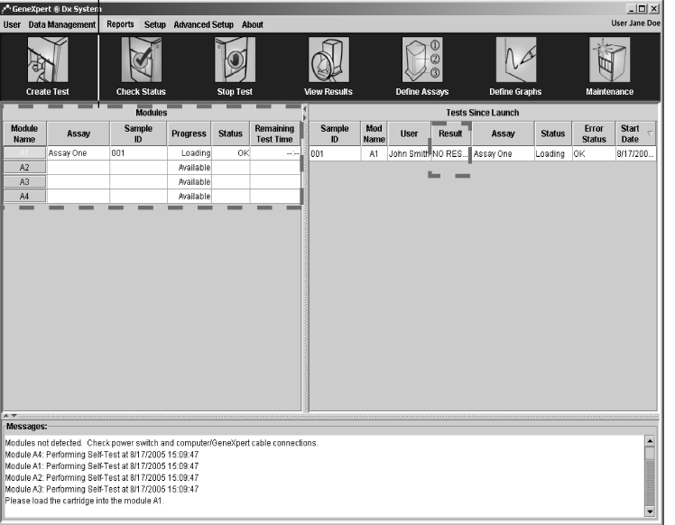
Мониторинг статуса исследования
Нажмите на «CHECK STATUS» («ПРОВЕРИТЬ СТАТУС»)
2. Показаны прогресс, статус и оставшееся время
3. Сообщения
с более подробной информацией

Slide 47
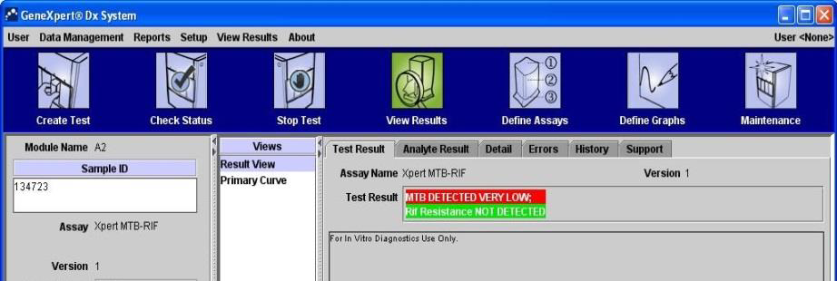
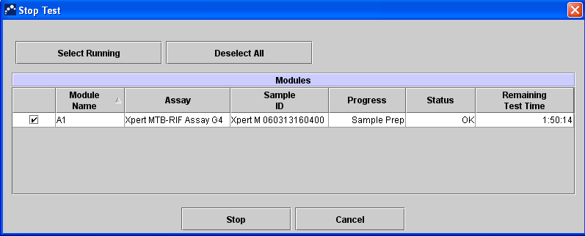
Как и почему остановить исследование
В случае неправильной подготовки картриджа(ей), вам, возможно, придется остановить исследование, чтобы не тратить зря время:
Нажмите на «STOP TEST» («ОСТАНОВИТЬ ИССЛЕДОВАНИЕ»)
Выберите модуль(и), которые нужно остановить, отметив галочкой
После выбора модуля, нажмите на «Stop» («Остановить»)

Slide 48
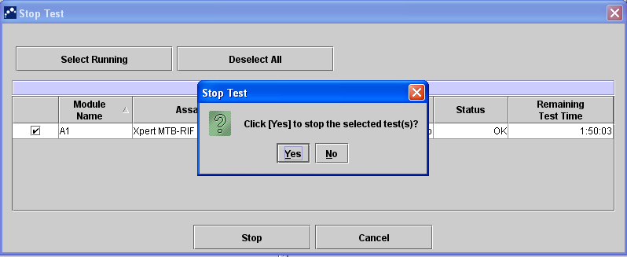
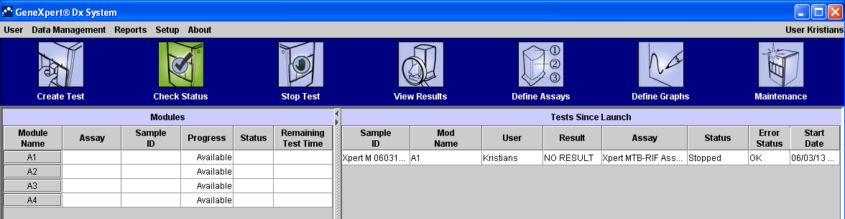
Как и почему остановить исследование
Подтвердите ваш выбор, нажав «Yes» («Да»)
Вы увидите детали остановленного исследования в разделе «Check Status» («Проверить статус»)

Slide 49
Отображение, генерирование и управление отчетами об исследованиях
См. Модуль 7, где приводится информация на следующие темы:
Визуальное отображение результатов исследования
Редактирование информации об исследовании
Генерирование отчета о результатах (образец и пациент)
Как автоматически распечатать отчет
Разница между архивированием/резервным копированием: как архивировать, найти и получить данные, создавать резервные копии и восстанавливать данные из резервных копий
Как копировать/вставить данные в документ Excel

Slide 50
Выводы
Анализатор Xpert MTB/RIF – это комплексная микро-струйная система, состоящая из прибора GeneXpert, картриджей Xpert MTB/RIF для исследований, автоматизированных протоколов (одновременной амплификации ДНК и обнаружение флуоресценции) и систем внутреннего контроля (Контроля обработки образца (SPC) и Проверка наличия зонда (PCC))
Протоколы подготовки образца должны выполнятся для нативной мокроты (2:1), Обработанного осадка мокроты (3:1), и внелёгочных образцов – в соответствии с протоколом следует корректировать меры биологической защиты
Проверить целостность картриджей до использования, правильно маркировать и осуществлять посев в достаточном количестве (2-4 мл) итогового раствора
После загрузки картриджей в прибор GeneXpert, сопутствующее программное обеспечение позволяет осуществлять мониторинг процесса.

Slide 51
Оценка
Перечислите и опишите разные компоненты технологии GeneXpert
Перечислите и опишите разные системы контроля и их механизмы
Опишите процедуру подготовки образца (в соответствии с исследуемым образцом) и последующие этапы создания и выполнения исследования
Как вести мониторинг статуса исследования?
Почему может возникнуть необходимость остановки исследования? Как это сделать?

Slide 52







Выражение признательности
Комплект учебных материалов Xpert MTB/RIF был подготовлен со стороны консорциума партнеров в рамках Глобальной лабораторной инициативы (ГЛИ), включая FIND, KNCV, CDC США, ЮСАИД, TB CARE I и ВОЗ, при финансировании со стороны ЮСАИД.
Модули основываются на материалах, которые были изначально разработаны со стороны FIND, KNCV и Cepheid.
Перевод на русский язык осуществлён при поддержке FIND

